Slide 1
기대를 뛰어넘는 하나님의 기도 응답
(사도행전 12장)
God’s Answer to Prayer beyond Expectations
מְקוֹר מַיִם חַיִּים
ἡ πηγή ὕδατος ζωῆς
The Spring of Living Water
생명수 샘 生命水的泉源
La Fuente de Agua Viva
La Source d'Eau Vive
Die Quelle Lebendigen Wassers
Fonte de Água Viva
‎ يَنْبُوعَ الْمِيَاهِ الْحَيَّةِ،
~yYI©x; ~yIm:å ŸrAqåm. Wbøz>[' yti’ao yMi_[; hf'ä[' tA[ßr" ~yIT:ïv.-yKi( `~yIM")h; WlkiÞy"-al{ rv<ïa] ~yrIêB'v.nI ‘troaBo tArêaBo ‘~h,l' bcoÜx.l;
Jeremiah 2:13 My people have committed two sins: They have forsaken me, the spring of living water, and have dug their own cisterns, broken cisterns that cannot hold water.
김 경 래, Ph.D.

Slide 2
영어 찬양
Words and Music by Jimmy Duncan & Johnny Lange / 1955
I asked the Lord to comfort me;
When things weren't going my way; He said to me, I will comfort you; And lift your cares away. I asked the Lord to walk with me, when darkness was all that I knew; He said to me, Never be afraid, for I will see you through. I didn't ask for riches, He gave me wealth untold, The moon, the stars, the sun, the sky, and gave me eyes to behold. I thank the Lord for everything, and I count my blessings each day; He came to me when I needed Him, I only had to pray. And He’ll come to you, if you ask Him to, He's only a prayer away.

Slide 3
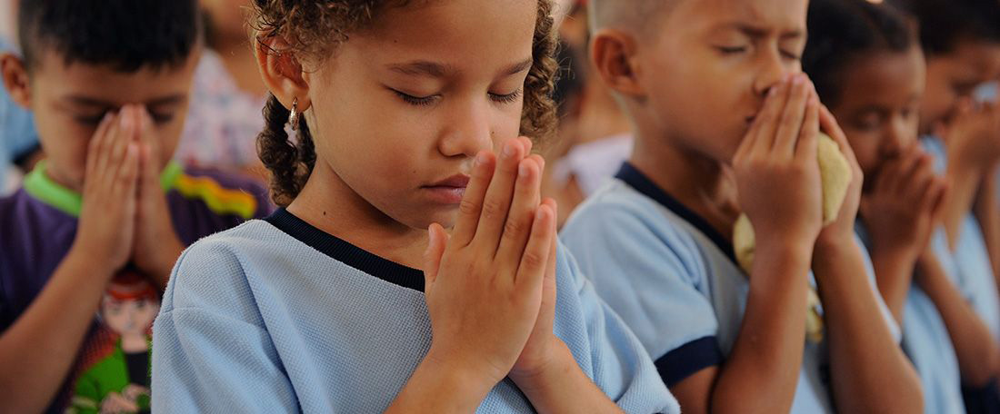
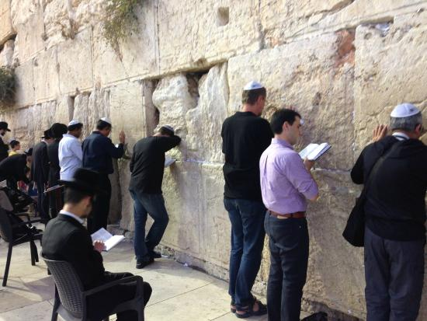
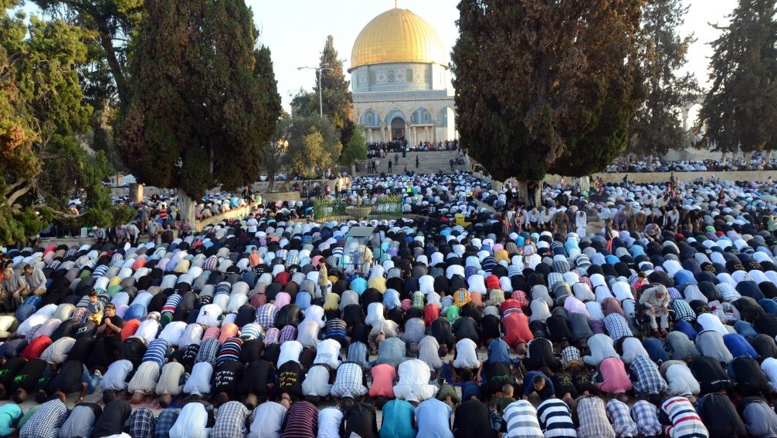
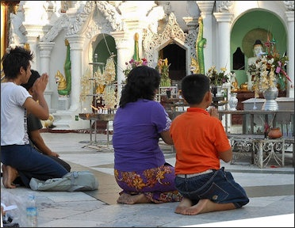
기도: 모든
종교의 공통 현상
Prayer – A Common Phenomenon of All Religions

Slide 4
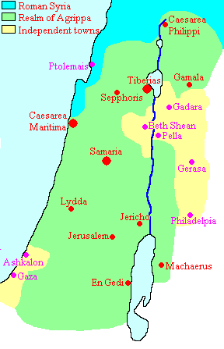
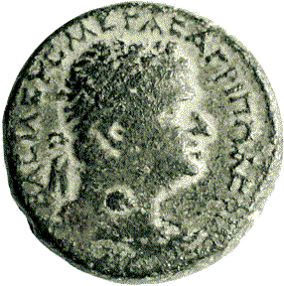
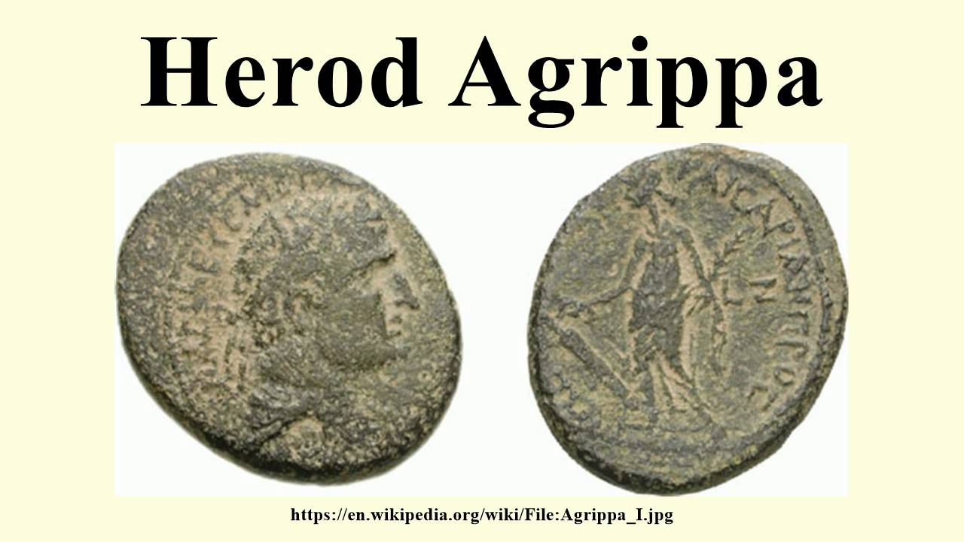
위기의 시작 (12:1-4) - 시대적 배경
(개역개정) 사도행전 12:1-4. 1 그 때에 헤롯 왕이 손을 들어 교회
중에서 몇 사람을 해하려 하여 2 요한의 형제 야고보를 칼로
죽이니 3 유대인들이 이 일을 기뻐하는 것을 보고 베드로도
잡으려 할새 때는 무교절 기간이라. 4 잡으매 옥에 가두어 군인 넷씩인 네 패에게 맡겨 지키고 유월절 후에 백성 앞에 끌어 내고자 하더라.
*1, 6, 11, 19-23절. 헤롯 왕: Herod Agrippa I (AD 41/42 ~ 44), 헤롯대제의 손자.
*2절. 야고보: Santiago (‘Sant Iago’ the Patron Saint of Spain / Catholic)
*3-4절. 무교절 = 유월절 : Abib (the 1st Month) 14-21
A silver
tetradrachma inscribed Basileus
Megas Agrippas
I

Slide 5
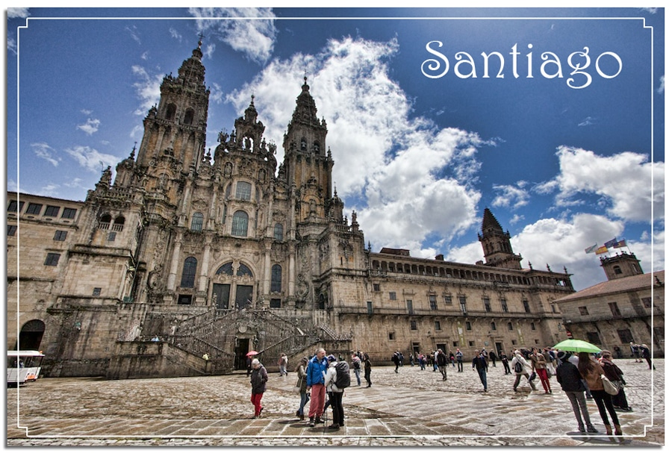
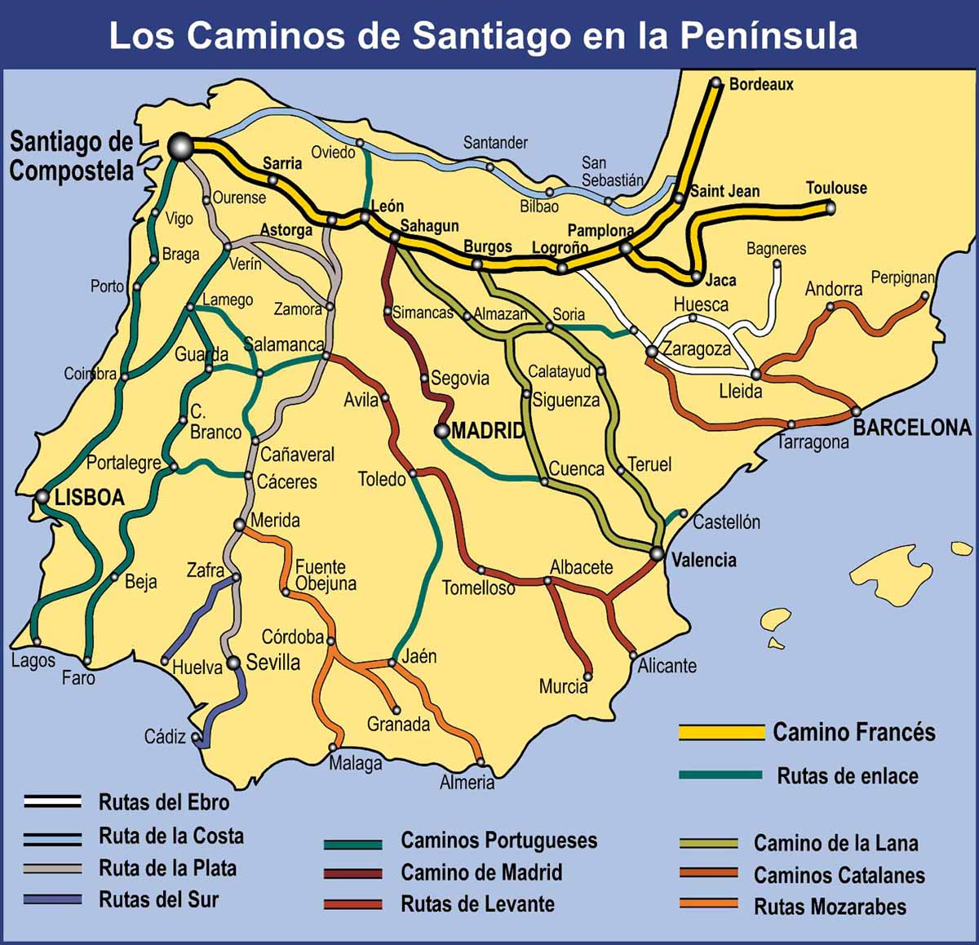
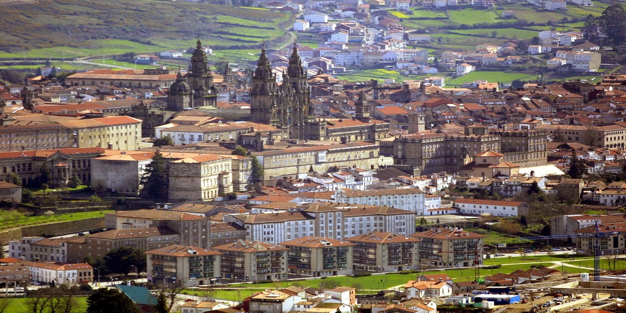

Slide 6
베드로를 위한 교회의 기도가 응답되다 (12:5-10)
(개역개정) 사도행전 12:5-10. 5 이에 베드로는 옥에 갇혔고 교회는
그를 위하여 간절히 하나님께 기도하더라. 6 헤롯이 잡아 내려고
하는 그 전날 밤에 베드로가 두 군인 틈에서 두 쇠사슬에 매여 누워
자는데 파수꾼들이 문 밖에서 옥을 지키더니, 7 홀연히 주의 사자가 나타나매 옥중에 광채가 빛나며 또 베드로의 옆구리를 쳐 깨워 이르되 급히 일어나라 하니 쇠사슬이 그 손에서 벗어지더라. 8 천사가 이르되 띠를 띠고 신을 신으라 하거늘 베드로가 그대로 하니 천사가 또 이르되 겉옷을 입고 따라오라 한대, 9 베드로가 나와서 따라갈새 천사가 하는 것이 생시인 줄 알지 못하고 환상을 보는가 하니라. 10 이에 첫째와 둘째 파수를 지나 시내로 통한 쇠문에 이르니 문이 저절로 열리는지라. 나와서 한 거리를 지나매 천사가 곧 떠나더라.
*5절. 교회는 기도:
*6절. 누워 자는데 :
*7-10절. 주의 사자, 천사 :

Slide 7
모두의 기대를 뛰어 넘어서 (12:11-19)
(개역개정) 사도행전 12:11-15. 11 이에 베드로가 정신이 들어 이르되
내가 이제야 참으로 주께서 그의 천사를 보내어 나를 헤롯의 손과
유대 백성의 모든 기대에서 벗어나게 하신 줄 알겠노라 하여, 12 깨닫고 마가라 하는 요한의 어머니 마리아의 집에 가니 여러 사람이 거기에 모여 기도하고 있더라. 13 베드로가 대문을 두드린대 로데라 하는 여자 아이가 영접하러 나왔다가, 14 베드로의 음성인 줄 알고 기뻐하여 문을 미처 열지 못하고 달려 들어가 말하되 베드로가 대문 밖에 섰더라 하니, 15 그들이 말하되 네가 미쳤다 하나 여자 아이는 힘써 말하되 참말이라 하니 그들이 말하되 그러면 그의 천사라 하더라.
*12절. 마가라 하는 요한의 어머니 마리아:
*13절. 로데: (Ῥόδη) ‘장미’라는 뜻의 이름.

Slide 8
모두의 기대를 뛰어 넘어서 (12:11-19)
(개역개정) 사도행전 12:11-19. 16 베드로가 문 두드리기를 그치지
아니하니 그들이 문을 열어 베드로를 보고 놀라는지라.
17 베드로가 그들에게 손짓하여 조용하게 하고 주께서 자기를 이끌어
옥에서 나오게 하던 일을 말하고 또 야고보와 형제들에게 이 말을 전하라 하고 떠나 다른 곳으로 가니라. 18 날이 새매 군인들은 베드로가 어떻게 되었는지 알지 못하여 적지 않게 소동하니, 19 헤롯이 그를 찾아도 보지 못하매 파수꾼들을 심문하고 죽이라 명하니라 헤롯이 유대를 떠나 가이사랴로 내려가서 머무니라.
헤롯의 비참한 최후 (12:20-23)
사도행전 12:20-23. 20 헤롯이 두로와 시돈 사람들을 대단히 노여워하니 그들의 지방이 왕국에서 나는 양식을 먹는 까닭에 한마음으로 그에게 나아와 왕의 침소 맡은 신하 블라스도를 설득하여 화목하기를 청한지라. 21 헤롯이 날을 택하여 왕복을 입고 단상에 앉아 백성에게 연설하니, 22 백성들이 크게 부르되 이것은 신의 소리요 사람의 소리가 아니라 하거늘, 23 헤롯이 영광을 하나님께로 돌리지 아니하므로 주의 사자가 곧 치니 벌레에게 먹혀 죽으니라

Slide 9
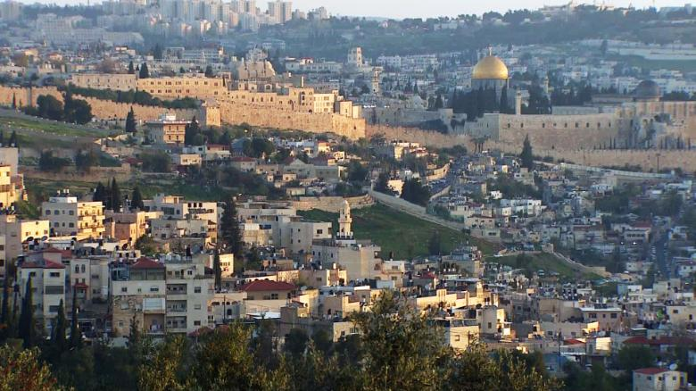
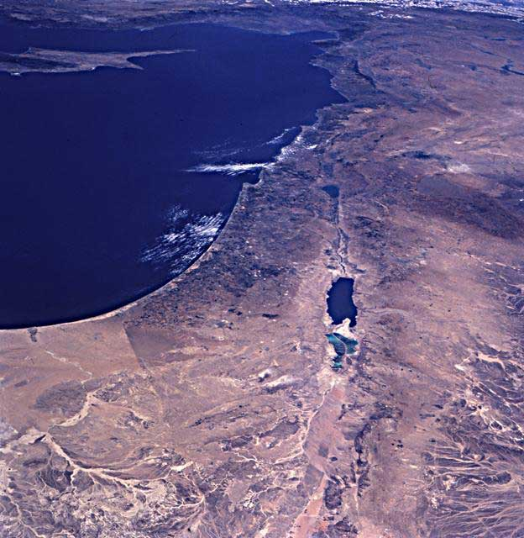
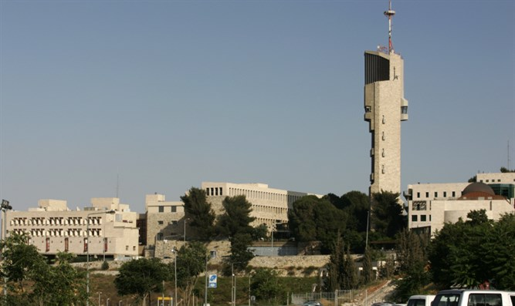
개인적인
체험
כתבי הקודש, ישראל ואני
The Bible, Israel and Me

Slide 10
민수기 6:24-26
여호와는 네게 복을 주시고 너를 지키시기를 원하며, 여호와는 그의 얼굴을 네게 비추사 은혜 베푸시기를 원하며, 여호와는 그 얼굴을 네게로 향하여 드사 평강 주시기를 원하노라 할지니라 하라.
‎ יְבָרֶכְךָ יְהוָה וְיִשְׁמְרֶךָ׃ Numbers 6:24-26
יָאֵר יְהוָה פָּנָיו אֵלֶיךָ וִיחֻנֶּךָּ׃
‎יִשָּׂא יְהוָה פָּנָיו אֵלֶיךָ וְיָשֵׂם לְךָ שָׁלוֹם׃

